Slide 1
디지털 치료제에서의 AI 역할
(주)로완
CTO 임도형

Slide 2

2

Slide 3
디지털 치료제와 AI

Slide 4
디지털 치료제(DTx)
의학적 장애 혹은 질병을 예방, 관리, 치료하기 위해
환자에게 근거 기반 치료제 개입을 제공하는 소프트웨어 의료기기
소프트웨어로 신경이나 뇌를 자극해 치료
인터넷이나 스마트 앱
4

Slide 5
DTx 장점 from ChatGPT
개인 맞춤형 치료
정확한 진단과 예측 가능
실시간 모니터링
의료진의 업무 효율성 향상
5

Slide 6
DTx 장점
개인 맞춤형 치료
정확한 진단과 예측 가능 비주관적 진단과 처방
실시간 모니터링
의료진의 업무 효율성 향상
6

Slide 7
DTx 장점
개인 맞춤형 치료
정확한 진단과 예측 가능 비주관적 진단과 처방
실시간 모니터링
의료진의 업무 효율성 향상 환자의 공간과 시간 효율성
7

Slide 8
DTx 장점
개인 맞춤형 치료
정확한 진단과 예측 가능 비주관적 진단과 처방
실시간 모니터링
의료진의 업무 효율성 향상 환자의 공간과 시간 효율성
비 침습적
8

Slide 9
DTx 장점
개인 맞춤형 치료
정확한 진단과 예측 가능 비주관적 진단과 처방
실시간 모니터링
의료진의 업무 효율성 향상 환자의 공간과 시간 효율성
비 침습적
비 약물적
9

Slide 10
DTx 장점
개인 맞춤형 치료
비주관적 진단과 처방
실시간 모니터링
환자의 공간과 시간 효율성
비 침습적
비 약물적
10

Slide 11
DTx와 AI
개인 맞춤형 치료
비주관적 진단과 처방
실시간 모니터링
환자의 공간과 시간 효율성
비 침습적
비 약물적
11

Slide 12
DTx와 AI 역할
개인 맞춤형 치료
비주관적 진단과 처방
실시간 모니터링
환자의 공간과 시간 효율성
비 침습적
비 약물적
12

Slide 13

DTx
디지털 콘텐츠를 사용하여 치료
13

Slide 14

디지털 콘텐츠들
환자에 맞는 콘텐츠 선택 문제
14

Slide 15
DTx와 AI 역할
환자에 맞는 콘텐츠 추천
개인 맞춤형 치료
15

Slide 16
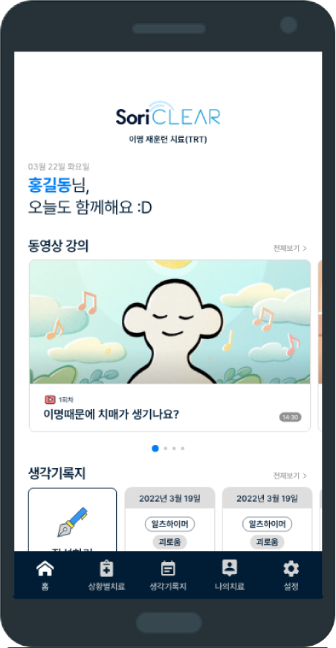
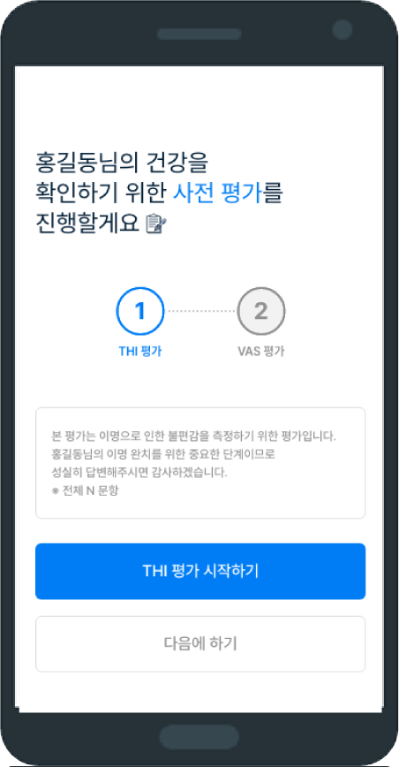
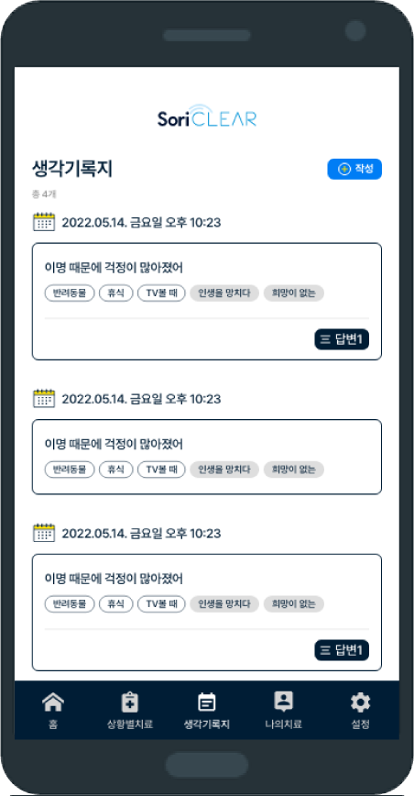
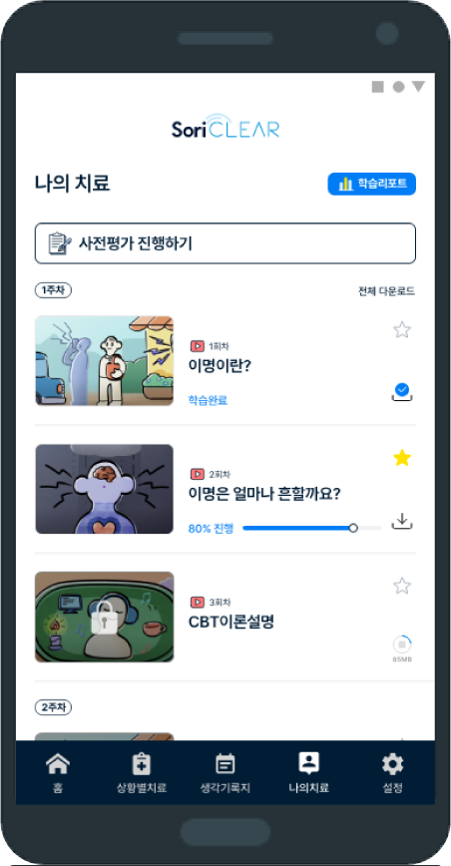
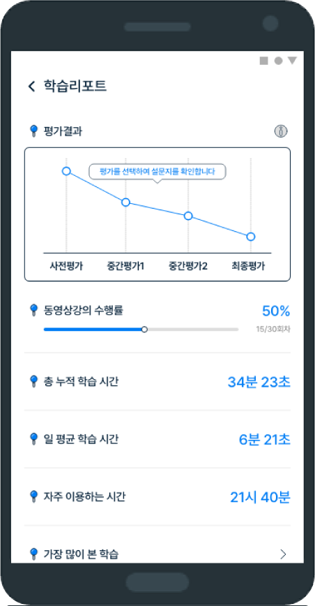
이명 DTx SoriClear
치료 음원
1. 오늘의 학습
- 매일 정해진 커리큘럼 순차 학습
2. THI, VAS 진단
- 이명 장애척도 점수
- 인지 왜곡상태 진단
3. 생각기록지
- 환자의 자가 기록
- 감정기록에 대한 피드백 통해 인식 개선
4. 교육 콘텐츠
- 콘텐츠 50종 자체 개발
5. 학습 통계
- 학습 진도율
- 진단 평가 결과
- 학습 패턴
16

Slide 17
우울증 DTx B-ACT
치료 행동
<메인 화면>
캐릭터 선택
- 중성적, 감정을 나타내는 색상을 가진 캐릭터
꾸미기 게임
- 행동활성화 미션
<PHQ-9 진단>
1. PHQ 검사
- 우울증 정도를 진단
<생각기록지>
1. 목표활동 스케쥴링
- 가치기반의 목표활동을 환자 스스로 계획을 세우고
- 의료진이 이를 모니터링하여 피드백 제공
<콘텐츠>
1. 교육 콘텐츠 24종 개발
- 우울증에 대한 질병 교육용 콘텐츠
- 명상, 이완요법, 마음챙김 등
<통계>
1. 통계
- 행동 활성화 결과
- 진단평가 결과
- 감정기록
17

Slide 18
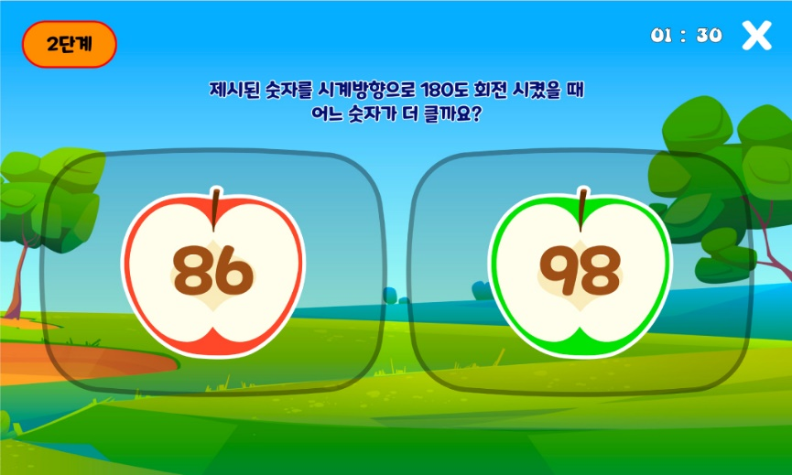

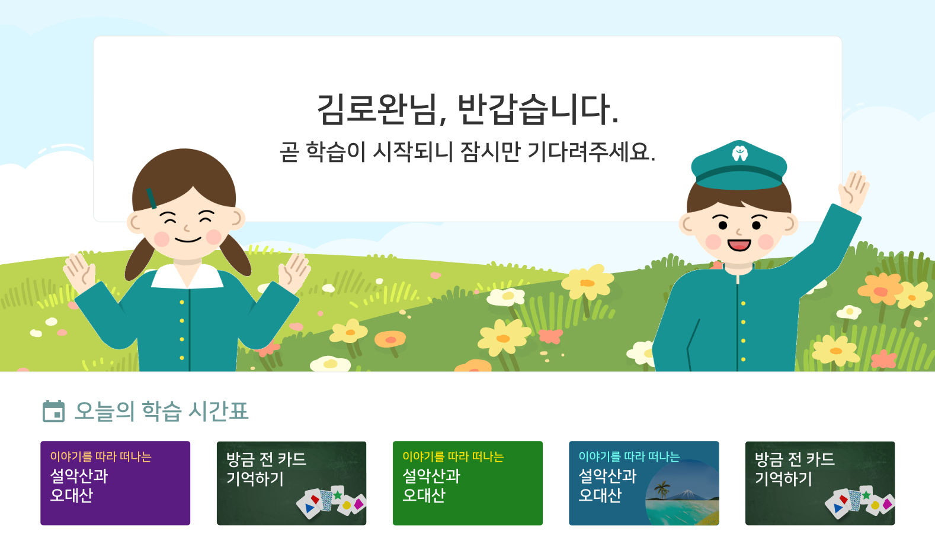
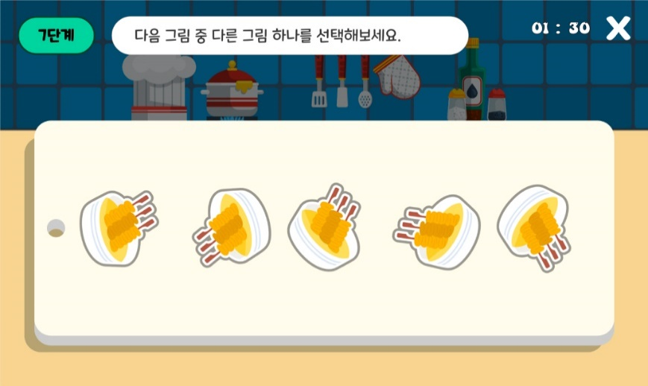
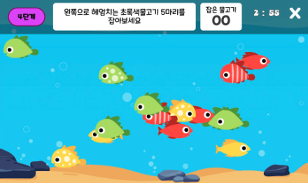
치매 DTx SUPERBRAIN
치료 콘텐츠
18

Slide 19
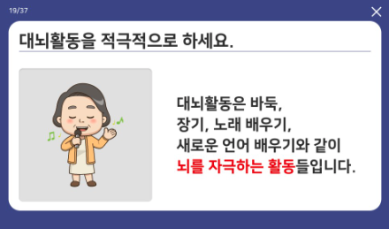
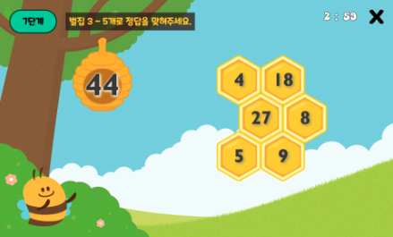
효과의 예측 필요
처방을 위해서는 특정 콘텐츠 사용 시의 효과 예측이 필요
슈퍼브레인의 경우 100개 인지 콘텐츠, 각 10개 레벨
19

Slide 20
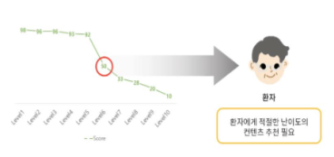
효과의 예측 필요
저하를 보인 인지 영역에 맞는 콘텐츠
적절한 난이도의 콘텐츠
환자에게 적절한 난이도의
콘텐츠 추천 필요
20

Slide 21
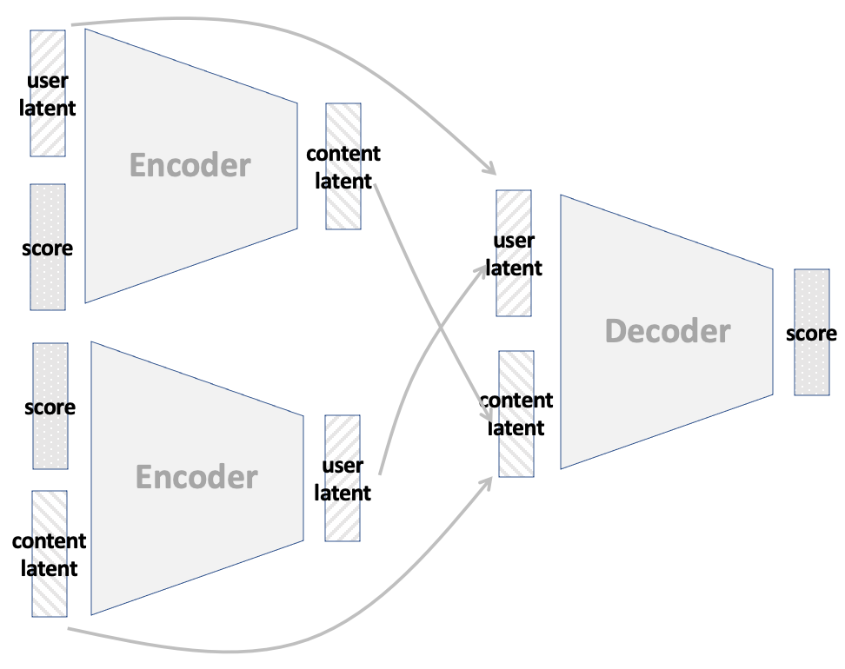
특화된 딥러닝 모델
DTx의 콘텐츠와 환자와의 상호작용 결과 예측을 위한
로완 자체 설계 개발한
특허, 솔루션 개발 / 등록, 논문
21

Slide 22
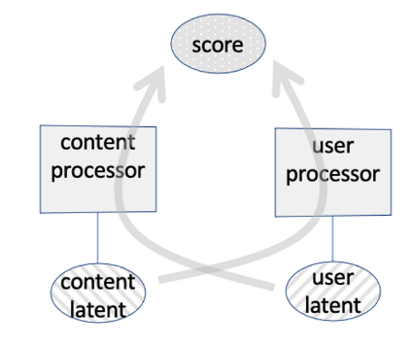
특화된 딥러닝 모델
환자의 내적인 잠재값
콘텐츠의 내적인 잠재값
이러한 잠재값을 찾아서 상호작용 결과를 예측
22

Slide 23
솔루션 AI Remedi
특화된 딥러닝 모델을 탑재
데이터의 가공, 탐색, 학습 데이터 생성
모델 학습, 모니터링, 배포
사용자와 컨텐츠 간의 상호작용 결과를 예측
23

Slide 24
SUPERBRAIN에 적용
각 사용자가 특정 컨텐츠 사용 시의 점수와 플레이 시간을 예측
25초, 90점
24

Slide 25
SUPER BRAIN OVERVIEW

Slide 26

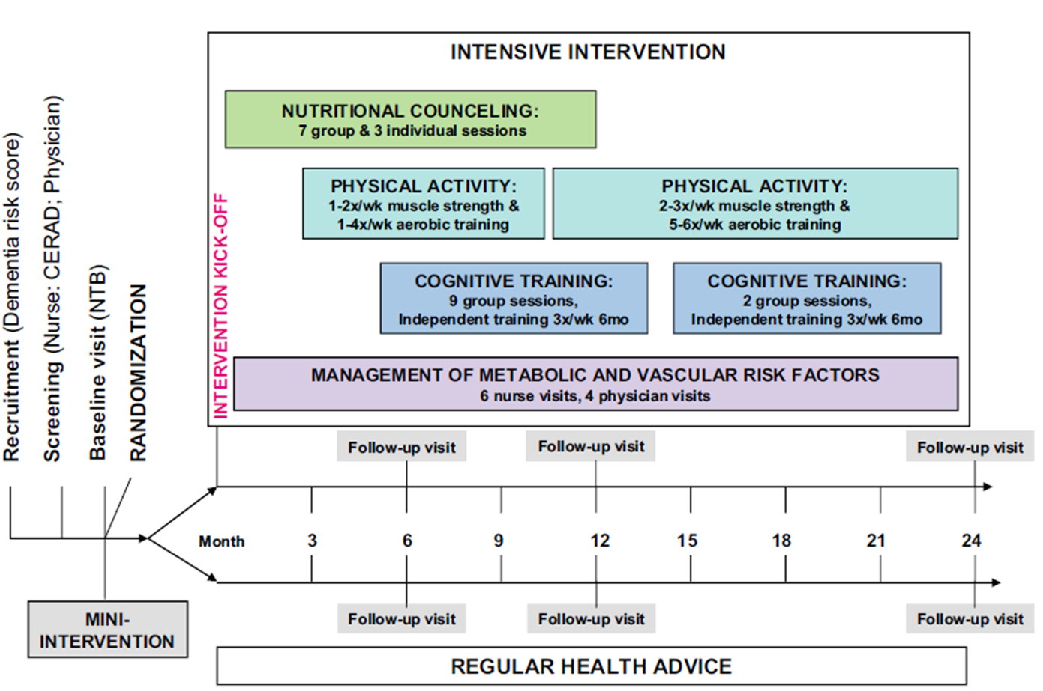
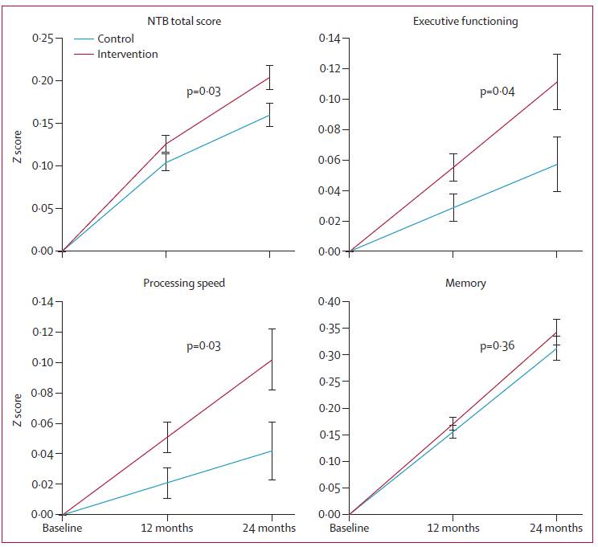
WORLD WIDE FINGERS
2년간 핀란드 지역사회 고위험군 노인들을 대상으로 인지자극훈련, 운동/영양관리, 혈관질환
위험요소 관리 등의 다중 영역에 대한 중재(Intervention)를 시행
→ 치매 예방효과를 확인한 연구로 2017년 WWFINGERS 네트워크의 발족과 더불어 세계치매예방의 표준연구로서 자리매김하였으며, 이를 한국형 디지털 인지중재 프로그램 SUPERBRAIN으로 개발함
<Ngandu T, et al. Lancet 2015;385:2255–63>
(Finnish Geriatric Intervention Study to Prevent Cognitive Impairment and Disability)
26

Slide 27
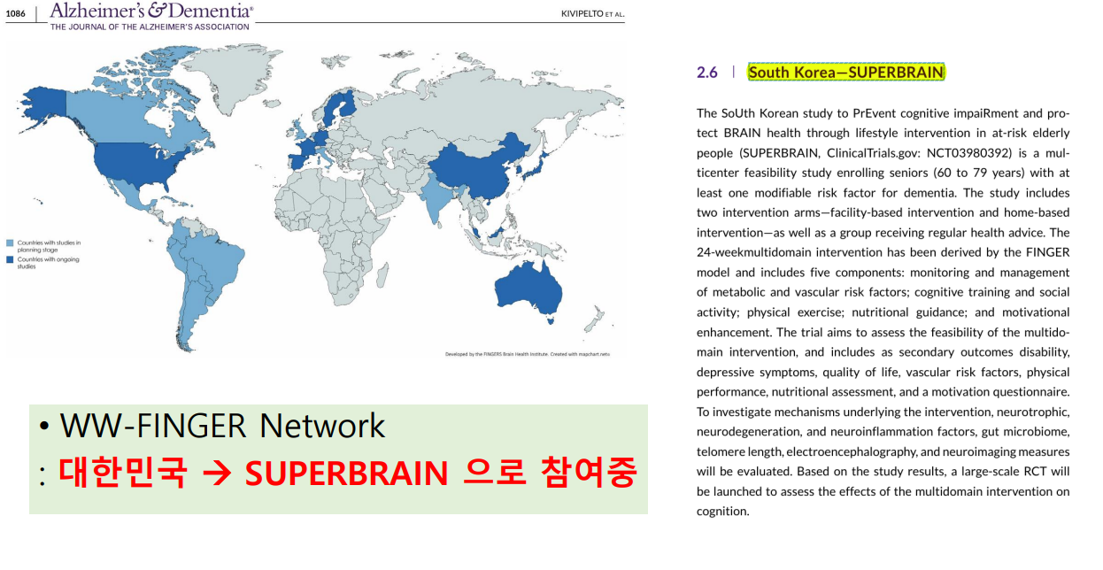
SUPERBRAIN - FINGERS based DTx
세계에서 처음 시도된, 핑거 스터디 (FINGER study) 기반 디지털 치매예방 프로그램
27

Slide 28
CLINICAL STUDY
로완의 슈퍼브레인은 대규모,다기관 임상을 통해 인지능력 개선의 효과를 입증
연구의 명칭
한국형 치매예방 다중영역 중재프로그램의 적용가능성과 유효성을 조사하는 무작위 대조연구 *
연구 기간
IRB 승인일 ~ 2020년 12월31일(환자모집 기간 : 9개월)
임상 환자수
150명
최종 목적
본 연구의 목표는 식단, 운동, 인지훈련, 사회활동, 혈관질환 예방관리, 동기강화 등의 다중영역으로 구성된 치매예방을 위한 프로그램의 노인 대상 현실 적용 가능성을 조사하는 것임
임상결과
Retention rate 재 참여율 및 Compliance to the protocol 순응도 90% 이상, 2020년 2월 보건복지부 결과보고
1차년도
2차년도
3차년도
기관형 및 재가형
혈관질환 예방관리
개발할 치매예방 프로그램
개발할 치매예방 프로그램
한국형
치매예방의 프로그램 개발
현실적용가능성
증명
효과적인
확산모델 제시
노인대상 Pilot Test
인지훈련 사회활동
운동
Feasibility RCT
후속 RCT
프로토콜 제시
치매예방 프로그램
정보시스템 구축
영양
동기강화
“ 2차 임상 ”
2021년 4월부터 ‘한국형 비대면 치매예방을 위한 다중영역중재 프로그램의 고도화와 유효성 검증연구’로
총 14개 기관이 참여하고 300명을 대상으로 하는 2차 임상을 진행중임
“SUPERBRAIN” : The SoUth Korean study to PrEvent cognitive impaiRment and protect BRAIN health through lifestyle intervention in at-risk elderly people
28

Slide 29
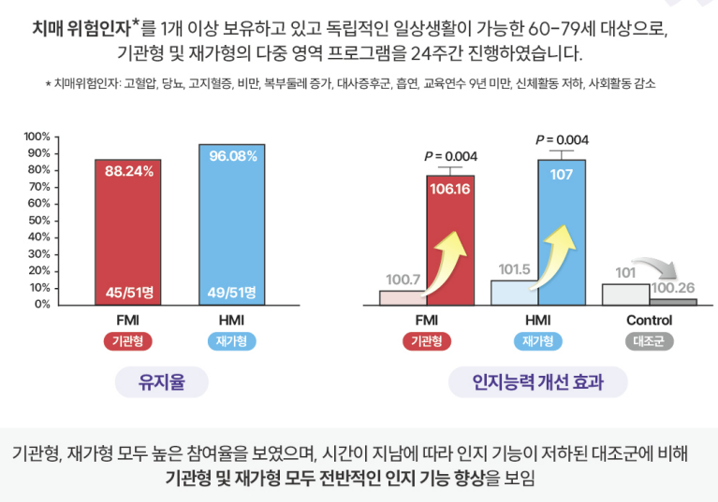
CLINICAL OUTCOMES
임상결과 ‘현저한 인지능력 개선효과’ 를 확인하였음
임상결과
[ 3년에 걸친 임상 2018-2020 보건복지부 펀딩 $2 million ]
c
인지기능이 시간에 따라 점진적으로 떨어지는 치매고위험군이
슈퍼브레인을 사용 후 오히려 인지기능이 개선됨
기관형 및 재가형 모두 치매고위험 어르신들의
높은 사용성 확인
29

Slide 30
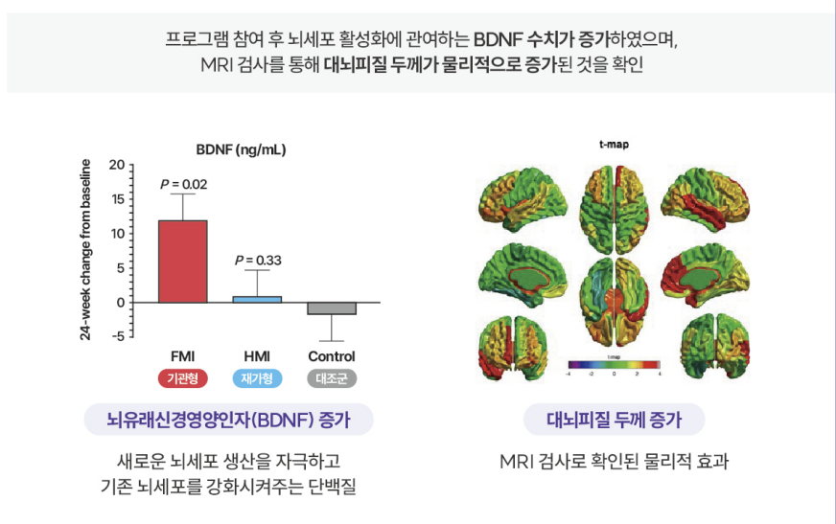
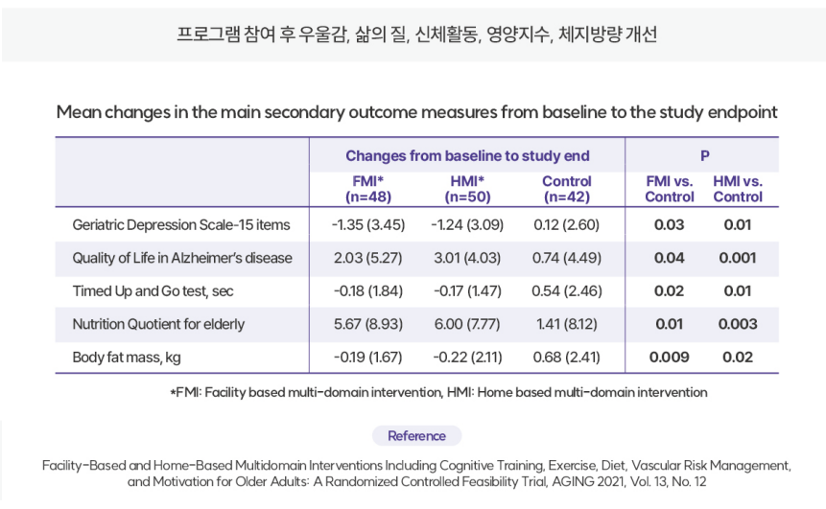
CLINICAL OUTCOMES
임상결과 BDNF 및 cortical thickness 증가, 우울감 개선을 확인하였음
임상결과
[ 3년에 걸친 임상 2018-2020 보건복지부 펀딩 $2 million ]

Slide 31

CLINICAL OUTCOMES
로완의 슈퍼브레인을 활용한 인지능력 개선효과는 세계적 의학논문에 등록됨
31
Notes:
슈퍼브레인을 활용한 인지능력 개선효과에 대해서 다양한 의료진이 연구논문을 발표하고 있고,
글로벌 권위있는 논문지에 실리는 성과를 거두고 있음.

Slide 32

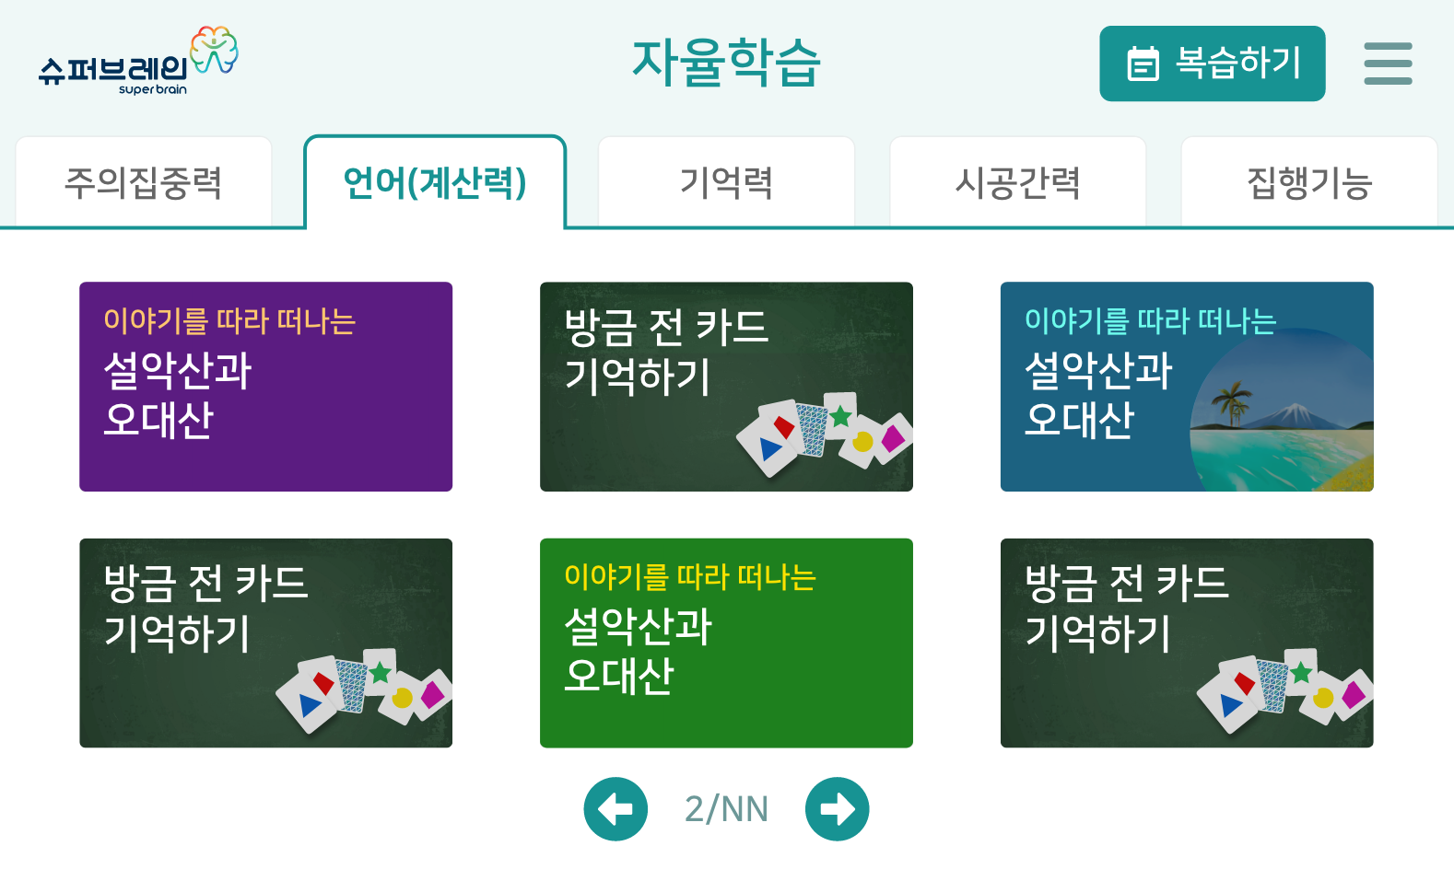
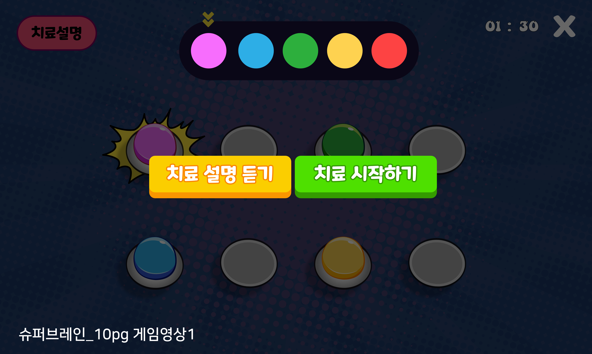









슈퍼브레인
대면 / 비대면 모두 활용 가능한 종합 뇌건강 다중영역 중재 프로그램
국내 최초 보건복지부 인정 디지털 인지중재프로그램
병,의원 및 공공기관용 런칭
대학병원
요양병원
개원의
치매안심센터
복지관
"치매 위험인자들을 관리하고 뇌신경 보호와 뇌신경 연결을
강화하는 프로그램을 실천하면 치매의 발병을
35% 줄일 수 있습니다.”
최 성 혜 교수 (인하대학교 의과대학 신경과 교수)
개인별 맞춤형
다중영역 인지중재 컨텐츠
뇌 인지기능 향상
대상 : 경도인지장애 및 고령자
인지훈련
혈 관
운 동
영양관리
동기강화
32

Slide 33
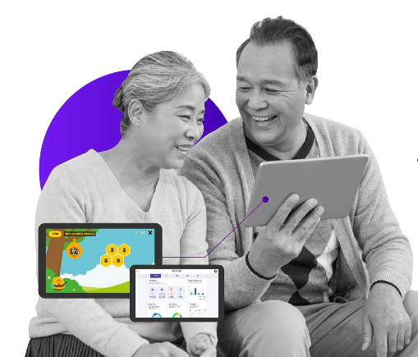

SUPERBRAIN in PRACTICE
치매안심센터 및 복지관 신경과 개원의 중심 상용화 진행 中
SUPERBRAIN G
SUPERBRAIN H
치매안심센터
복지관
대학병원
“SUPERBRAIN G” 정상인 및 경도기억력 장애 대상 맞춤화 프로그램
“SUPERBRAIN DEX” 디지털치료기기 품목허가 → 개인맞춤화 치료 프로그램
요양병원
개원의
B2C
33

Slide 34

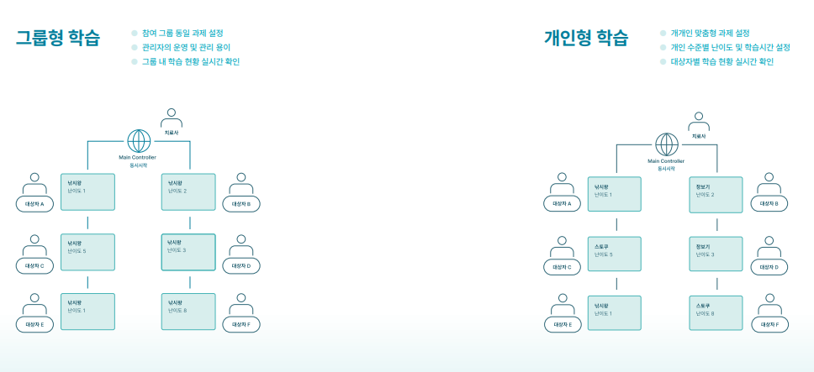
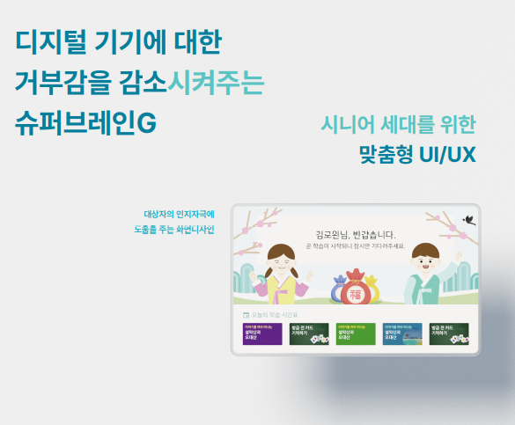
치매안심센터 및 복지관의 인지훈련활동을 반영한 효율적인 커리큘럼 제공
그룹 동시형, 개인 맞춤형 프로그램 운영 → 실시간 학습 수행도 통계로 제공
34

Slide 35
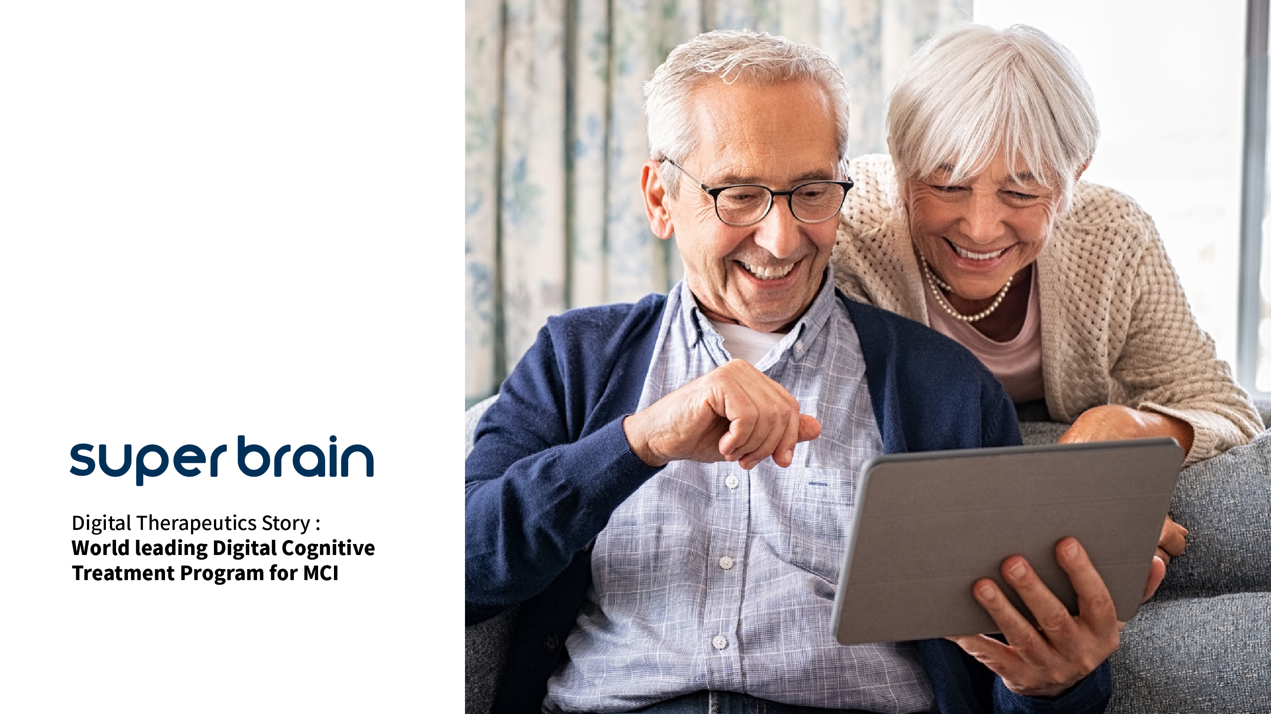
®
35

Slide 36
ROWAN 은 빅데이터, 인공지능을 통해 디지털 인지중재치료 환경을 혁신을 선도하는 기업으로
환자의 뇌 인지 기능 정보를 수집하고 분석하여 개인 맞춤형 인지중재 컨텐츠를 기획 및 개발, 제공합니다.
초고령화 사회 진입에 따라 동반 증가하는 치매 예방의 필요성과 관심에 발 맞춰
의료기관, 생명보험사 등 연구자 데이터 관리가 필요한 기관과 협업이 가능한 미래 지향적 비즈니스를 지향합니다.
Rowan의 조직문화이념인 “Optimize Surroundings” 에 걸맞게 대한민국을 대표하는
뇌 질환 Digital Therapeutics 회사로 성장하며 다가오는 초고령화 사회를 준비하는데 앞장서겠습니다.

